Slide 1

Izjeme v C#
Exceptions, Try Catch block, Throw & Custom Exceptions
Predstavitev pri predmetu Programiranje 3
Liam Mislej
07.03.2022

Slide 2

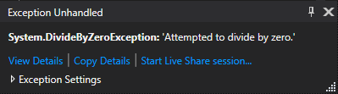
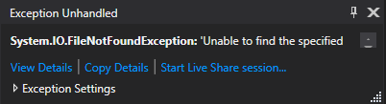

Kaj so izjeme in čemu služijo?
Izraz “exception” je okrajšava za “exceptional event”, slo. izjemen dogodek
Definicija: Izjema je dogodek, ki se pojavi med izvajanjem programa in zmoti njegov običajen potek
Zakaj?
  Delamo napake
  Omogočajo boljše razumevanje: “Kje je šlo narobe?”
  Naš čas je dragocen
Compilation error
Program failed
Something went wrong
Ta koda pač ne dela

Slide 3
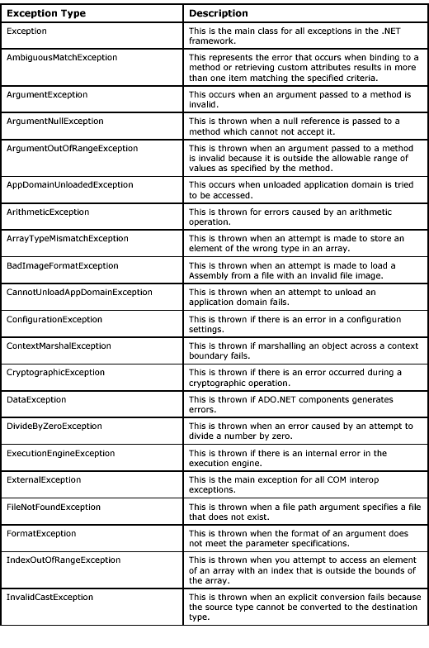
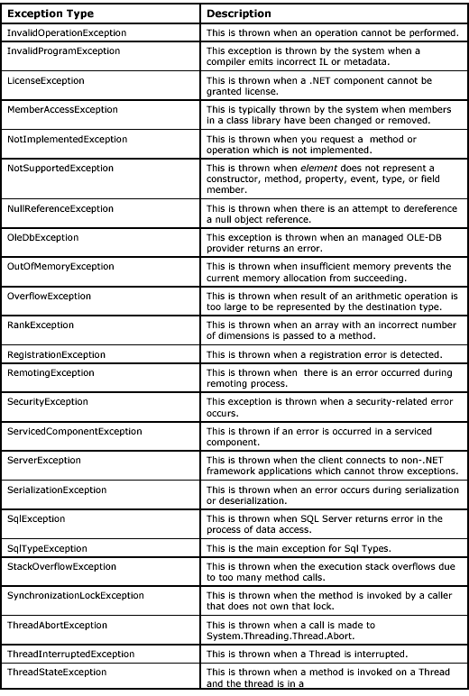
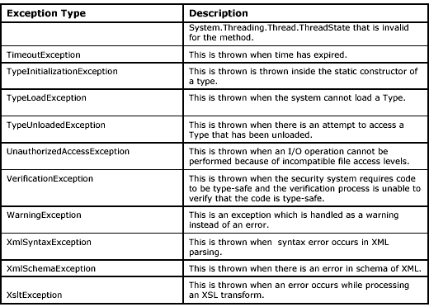
Osnovne izjeme v C#

Slide 4
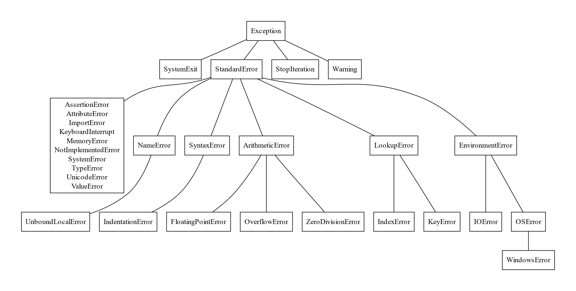
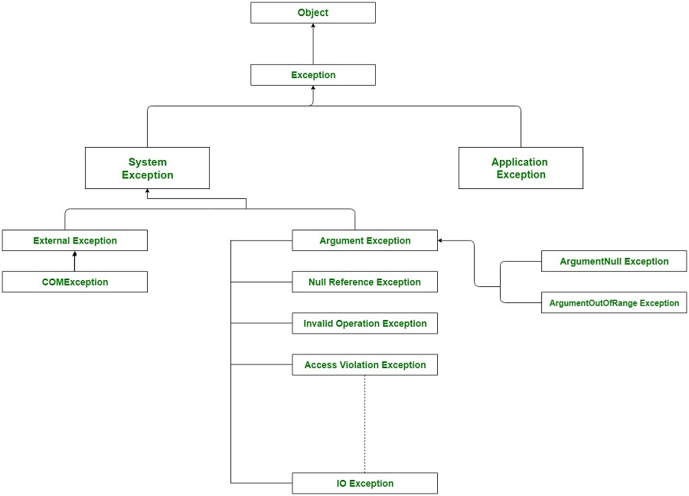
Struktura internih izjem
Primerjava Python – C#
C#
Python

Slide 5
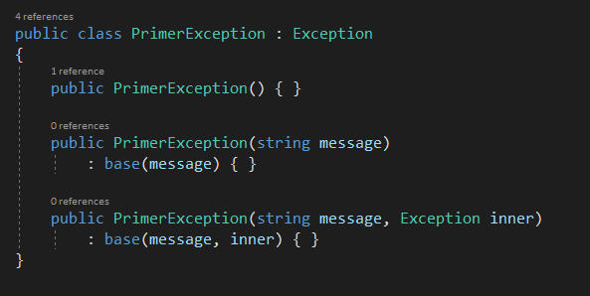

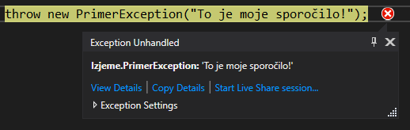
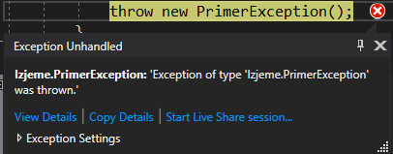

Personalizirane izjeme
Izjeme so le razredi, ki vsebujejo konstruktorje
Dedujemo vsaj po System.Exception
Ime razreda izjeme končamo z besedo Exception

Slide 6
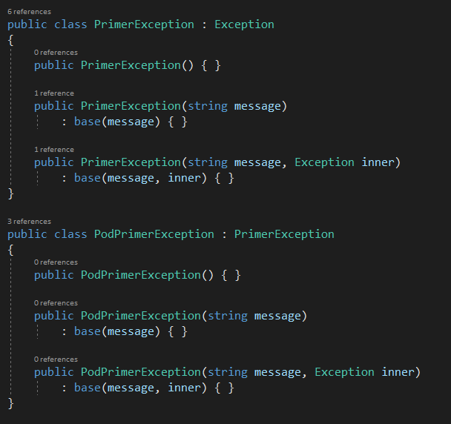
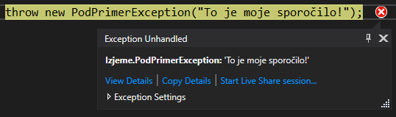
Personalizirane izjeme

Slide 7
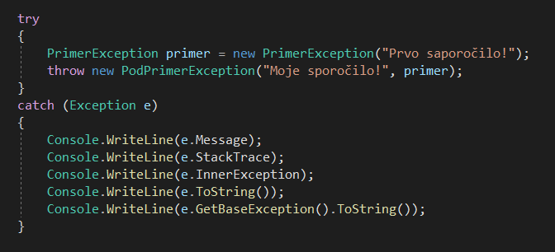
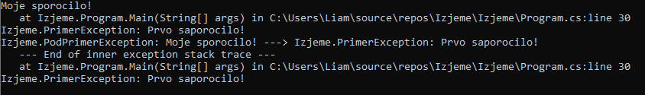
Personalizirane izjeme : Atributi

Slide 8
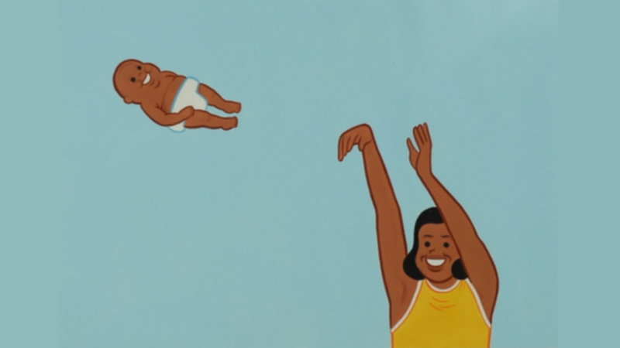
Metanje izjem
“Jutri bo vsak predstavil rešitve problemov”
Jaz

Slide 9
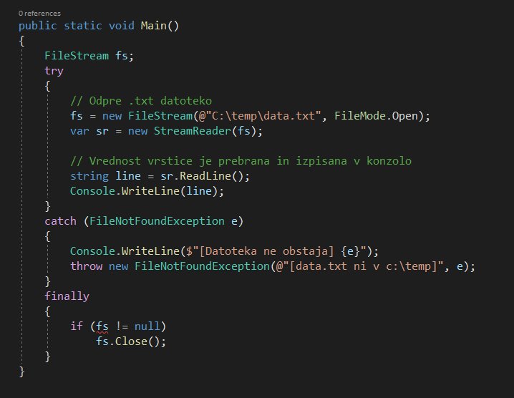
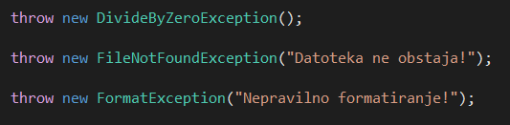
Metanje izjem
Ustvarimo objekt izjeme: new NekaIzjema();
Uporabimo: throw
Po navadi združimo v eno vrstico: throw new NekaIzjema();

Slide 10
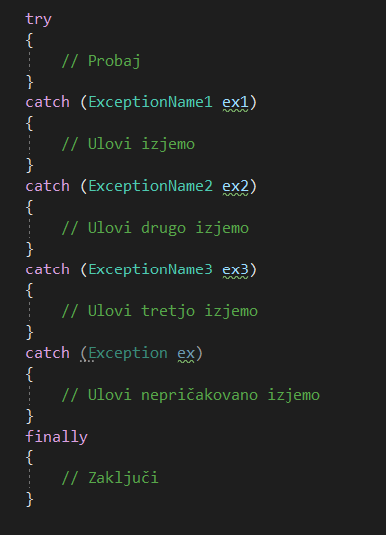
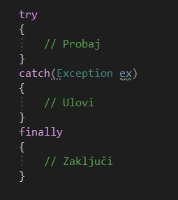
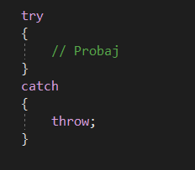
Lovljenje izjem
Ulovi več
Probaj, ulovi, zaključi
Ulovi eno izjemo
Minimalistično
... neuporabno!

Slide 11
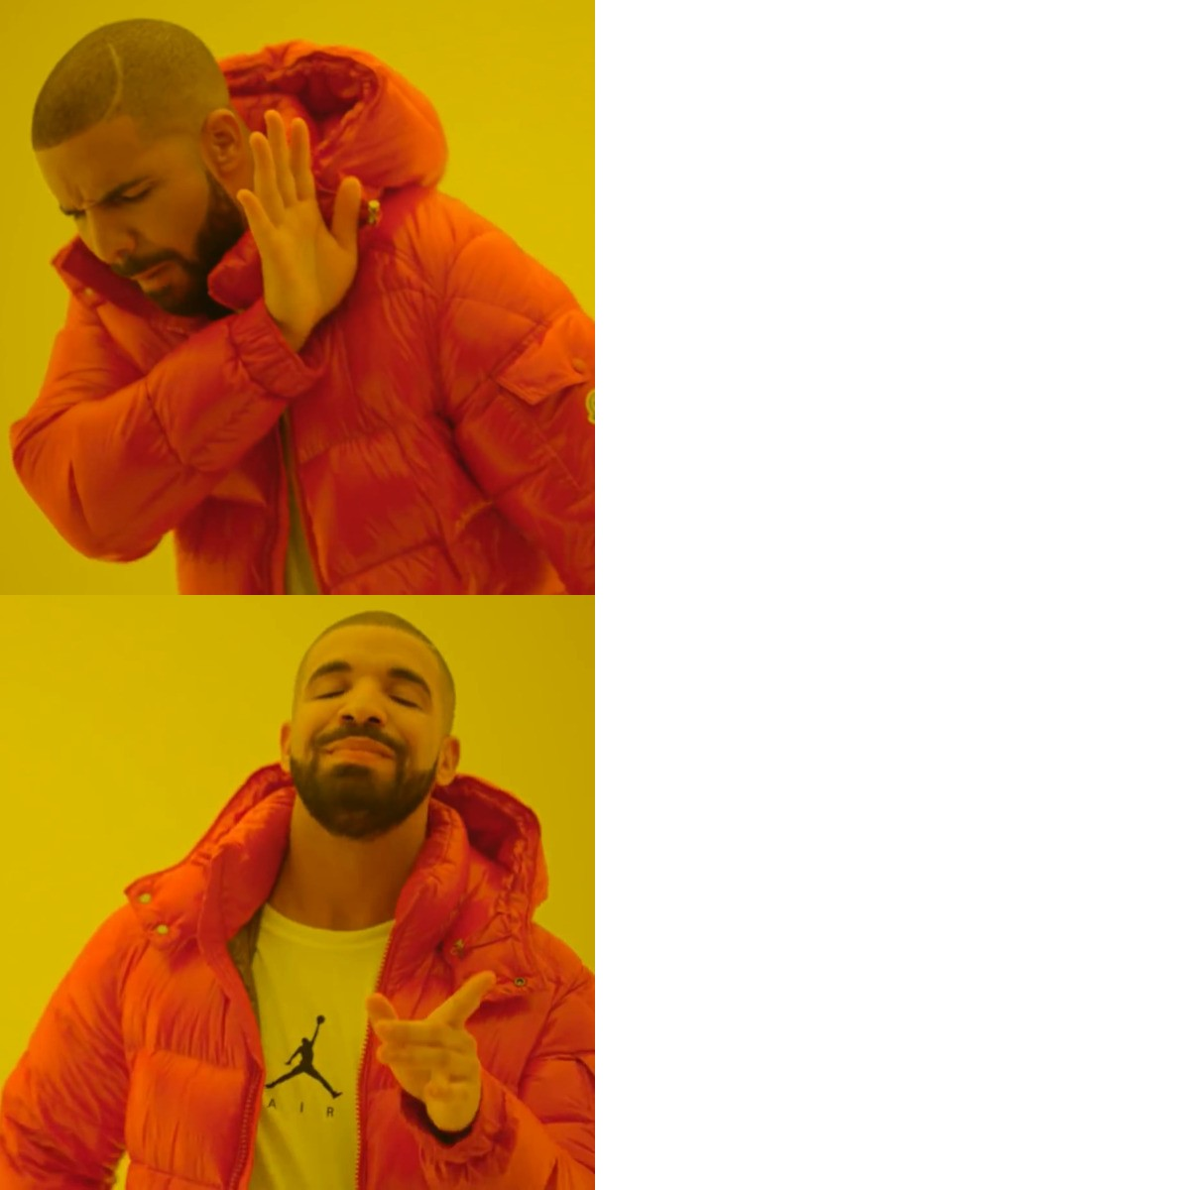
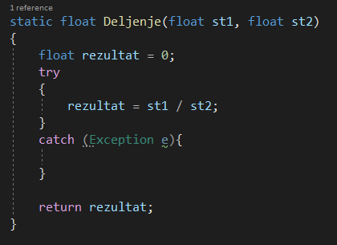
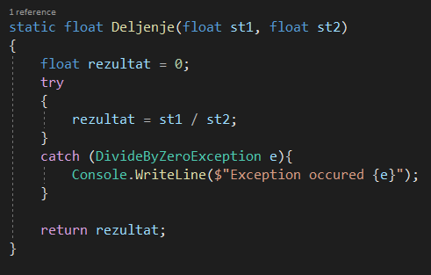
Lovljenje izjem

Slide 12
Viri
Hirarhija internih C# izjem: https://www.geeksforgeeks.org/c-sharp-exception/
Opis izjem na splošno: http://www.upv.es/~jgonsol/tutorial/java/exceptions/definition.html
Interne izjeme v C#: https://www.c-sharpcorner.com/uploadfile/puranindia/exception-handling-in-C-Sharp/

Slide 13
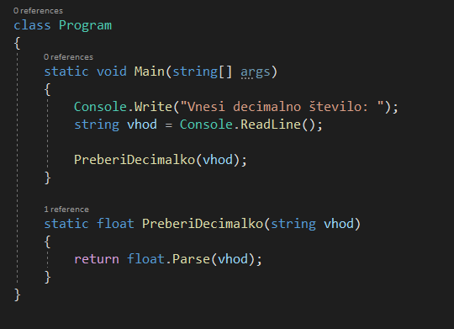
Primer
Jake in Elwood delata v nekem podjetju kot programerja
Direktor jim dodeli nalogo, da popravita program kamor ekonomisti v podjetju
vnašajo decimalna števila
Ekonomisti za ločila uporabljajo: , . in -
Problem: program se sesuva!
Delo si bosta razdelila:
Jake – Popravi metodo PreberiDecimalko
Elwood – Popravi glavno metodo

Slide 14
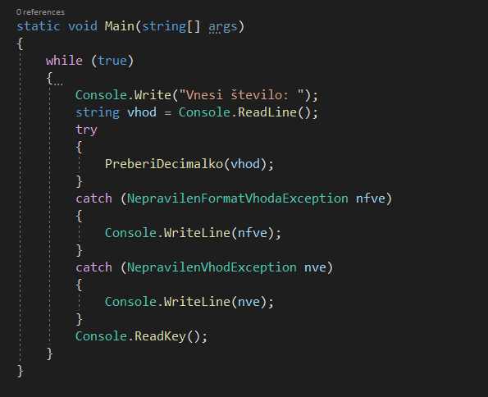
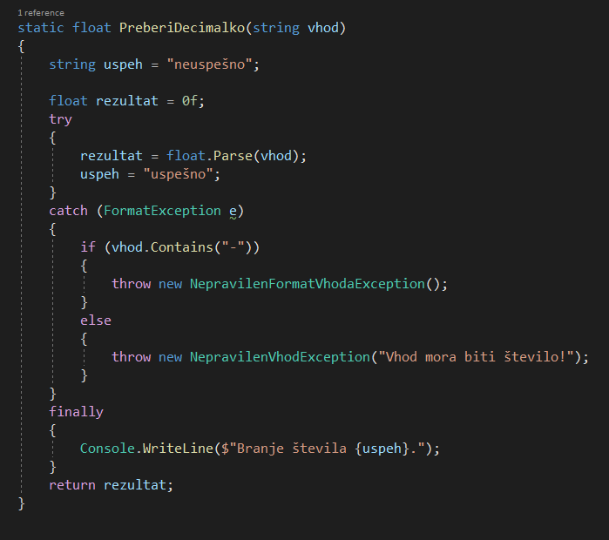
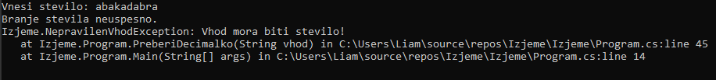
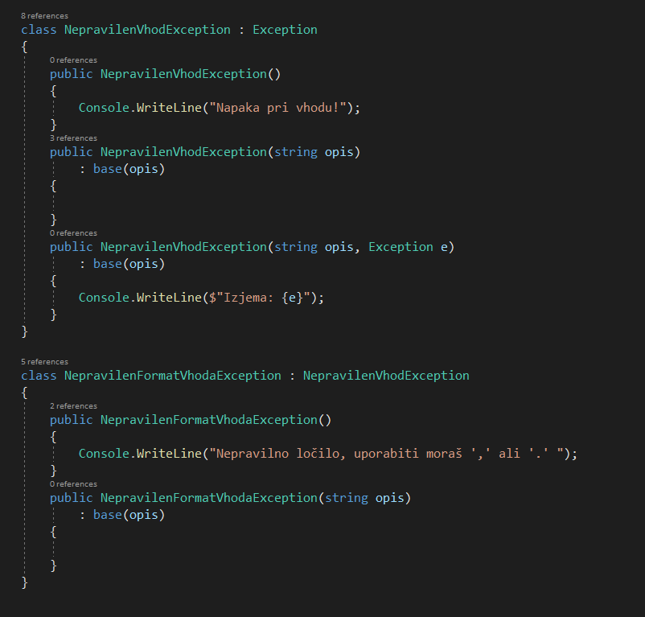
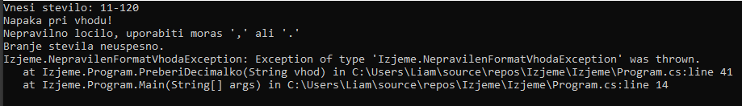

Primer

